Slide 1
الأمن و السلامة في المنزل

Slide 2
تغطية خزانات المياه و تصريف المجاري جيدا
تغطية المقابس و إبعادها عن متناول الأطفال
وضع حواجز على النوافذ و الشرفات
الأمن و السلامة
في
المنزل
وضع سياج حاجز للمسابح و أطواق للنجاة
توفير طفاية الحريق و أجهزة كشف المعادن
إبعاد أسطوانة الغاز عن المواد القابلة للاشتغال و غلقها بعد الانتهاء من استعمالها
الحذر من الأرضيات المسببة للانزلاق
إمكانية فتح أقفال الأبواب من الداخل و الخارج

Slide 3
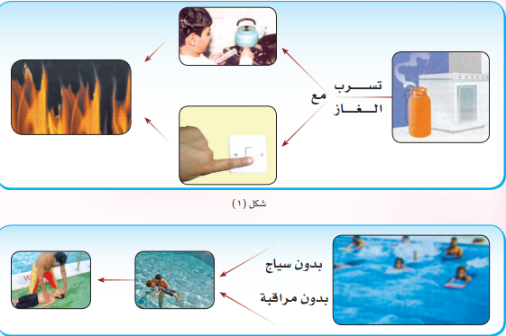
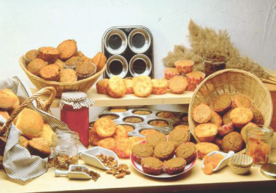
أكد فريق الدفاع المدني أنه في حالة عدم مراعاة احتياطات الأمن و السلامة في المنزل فستحدث نتائج وخيمة كما هو موضح :
الوحدة
6
الأمن و السلامة
الأمن و السلامة في المنزل

Slide 4
المخاطر داخل المنزل :
1
2
3
4
التزحلق على درابزين الدرج
إخراج الرأس و الصدر من النافذة
ابتلاع الأطفال للأدوية
استعمال الأطفال للموقد دون مراقبة

Slide 5
المخاطر داخل المنزل :
5
6
7
8
لعب الأطفال بالكهرباء
وضع مواد التنظيف في قوارير
سحب الأطفال الأواني الساخنةة
لعب الأطفال بالأدوات الحادة

Slide 6
إرشادات مهمة عند شراء الأثاث و الأجهزة الكهربائية
أن تكون قطع الأثاث خالية من الزوايا الحادة التي تسبب الأضرار
1
2
مناسبة الأجهزة لشد التيار الكهربائي في المنزل (الفولت)
التأكد من وجود الكتيب الإرشادي الذي يوضح طريقة استعمال الجهاز
3

Slide 7
تجدنا في جوجل

Slide 8
إرشادات مهمة عند وضع قطع الأثاث في المنزل
3
ترتيبها بحيث يسهل التنقل بينها
2
إبعادها عن أجهزة التسخين ووضع حواجز حول هذه الأجهزة
1
إبعادها عن الشرفات و النوافذ
4
عدم تكدس قطع الأثاث

Slide 9
الأمور االواجب اتباعها عند استعمال الأدوات و الأجهزة الكهربائية
قراءة و فهم تعليمات التشغيل و الصيانة الروتينية الواردة في كتيب التعليمات
التأكد من سلامة الأجهزة الكهربائية و إبعادها عن مصادر الحرارة كالوقود
إبعاد الأجهزة عن الأطفال ووضعها في مكان آمن
عدم لمس مفاتيح الكهرباء بيد مبللة أو الوقوف على أرض رطبة بدون حذاء
نزع سلك التوصيلة الكهربائية بعد الانتهاء من استخدامها أو عند تنظيفها
1
3
5
7
9
2
4
6
8
الحرص على عدم وصل الماء أو أي سائل إلى موتور الجهاز الكهربائي
تجنب العجلة عند استخدام الأجهزة
استعمال الأجهزة و المعدات المعزولة مقابضها بشكل جيد
تجنب تحميل أي مقبس أكثر من طاقته

Slide 10
الجواب
. التخلص فورا من الجهاز الكهربائي المغمور في الماء
. عدم إيصال أي جهاز آخر مع الجهاز الذي يستهلك طاقة كبيرة مثل التكييف
. تجنب استخدام أجهزة تسخين محمولة
. عدم استعمال وصلات التمديد في الأماكن الرطبة إلا إذا صممت لذلك
.مراقبة الأطفال بالقرب من الأجهزة الكهربائية
.تجنب إصلاح الأسلاك الكهربائية إلا إذا كان الشخص محترفا
. التأكد من وجود مساحة كافية حول الجهاز الكهربائي لتبديد الحرارة
1
اكتبي بعض الإرشادات التي يجب اتباعها عند استعمال الأجهزة الكهربائية و لم تذكر سابقا
ممممالففضيال

Slide 11
الجواب
لسلامة أفراد أسرتك ضع اسطوانة الغاز في مكان بعيد عن أيدي الأطفال
احرص على عدم حمل الأمتعة عند توجهك إلى المسجد الحرام .
....
2
اكتبي بعض الإرشادات العامة في لوحات الطرقات
ممممالففضيال

Slide 12
الأمور الواجب اتباعها حتى يتحقق الأمن و السلام بإذن الله
المحافظة على أذكار الصباح و المساء
1
2
ضرورة معرفة الأسرة برقم الدفاع المدني 998 و الهلال الأحمر 997
اقتناء طفاية الحريق و التدرب على استعمالها
3

Slide 13
الجواب
لأنه ينبغي التخلص مما لا نحتاجه و عدم تركه حتى يتراكم
3
من أسباب كثرة الحرائق تكدس الأثاث و شراء ما لا تدعو إليه الحاجة عللي ذلك
ممممالففضيال

Slide 14
نشاط
أ
1
الجواب
.عدم إغلاق الإضاءة و التكييف عند الخروج والحل إغلاقها
.وجود المواد الخطرة في المختبر و الحذر منها
.التدافع أثناء الشراء من المقصف و الحل الوقوف بانتظام و التزام الدور
.التدافع أثناء النزول من الجرج و عند الخروج من المدرسة و الحل التأني و السير بهدوء
قومي بحصر الأشياء التي تسبب الحوادث و تقديم بعض المقترحات لتلافي أخطارها
ممممالففضيال

Slide 15
انتهى الدرس

